Slide 1

Proyecto final Angular.

Slide 2

El proyecto es la generación de una pagina web con Angular donde el usuario
Ingresa a la opción alta dieta y llena datos como su peso y altura y si realiza
Alguna actividad fisica estos datos se guardan utilizando dos apis, en la primera
Se guarda el contacto y en la segunda los datos de peso estatura edad tipo de
Ejercicio y si tiene diabetes.
El administrador del sistema entra a la opción Administración y se le solicita
El usuario y contraseña y si son validos le muestra una tabla con los datos de
Los usuarios que se registraron.

Slide 3
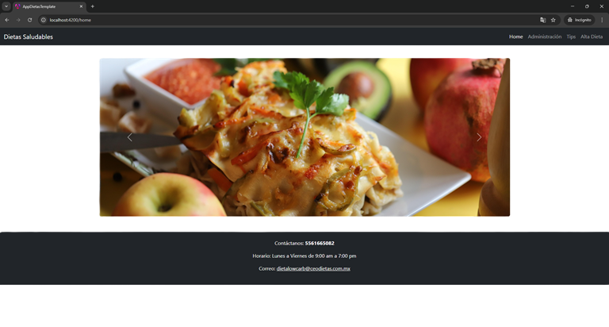
Home

Slide 4
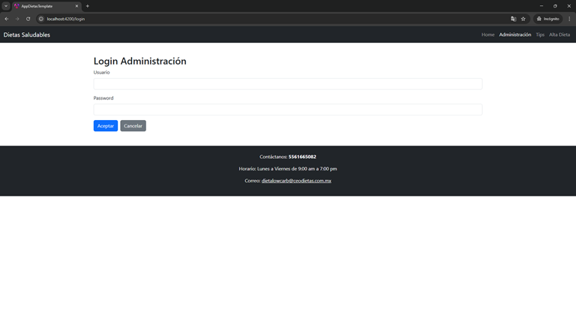
Login en Administración

Slide 5
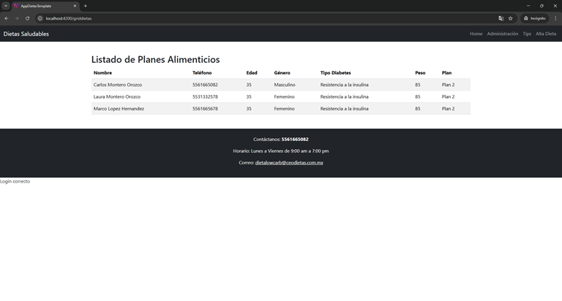
Tabla en Administración

Slide 6
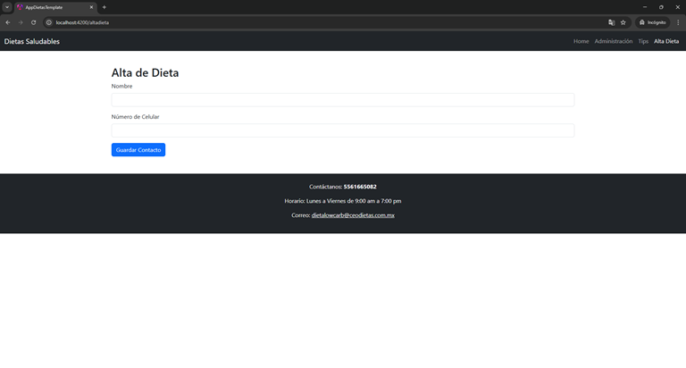
Alta de dieta

